Slide 1
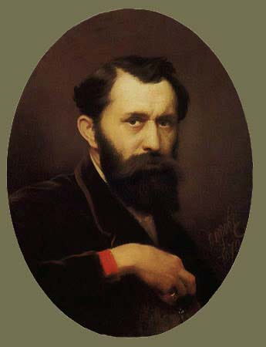
Перов Василий Григорьевич
Русский живописец художник-передвижник.
Годы жизни :
21декабря1833года (2 января 1834г.) - 29 мая (10 июня) 1882года

Slide 2
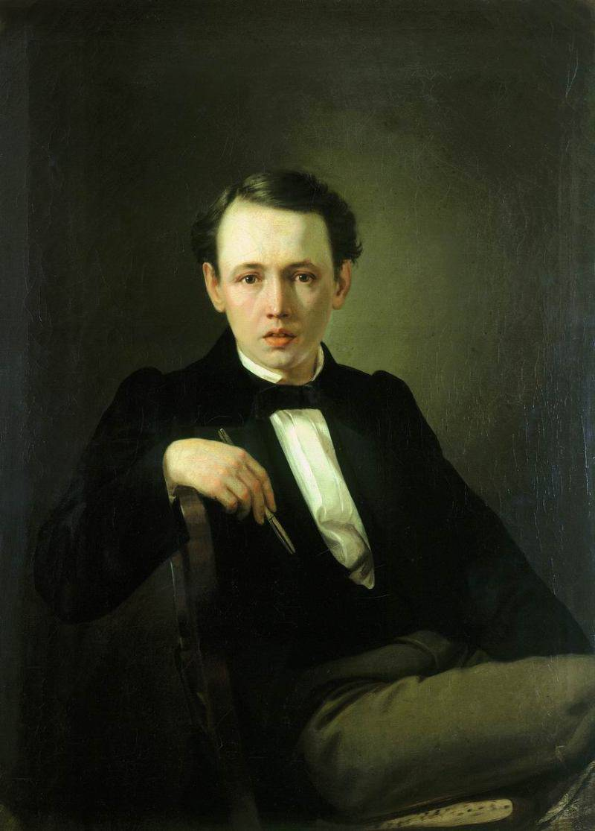
Детство Василия Перова.
Перов родился в городе Тобольске.
Детство Перова проходило в окрестностях Арзамаса. Он оканчивает уездное училище. Идя навстречу влечению сына, отец устраивает его в Арзамасскую художественную школу А.В. Ступина.
Находясь в ней, кроме копирования оригиналов, стал впервые пробовать свои силы в композиции и в живописи с натуры.
Автопортрет 1851 г.

Slide 3
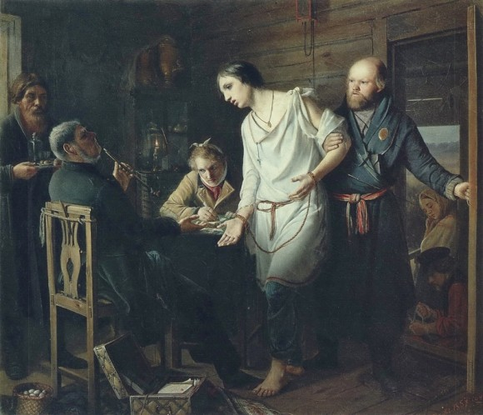
Большая серебряная медаль.
Картина «Приезд станового на следствие». 1857 г.
Картина принесла молодому художнику большую серебряную медаль.

Slide 4
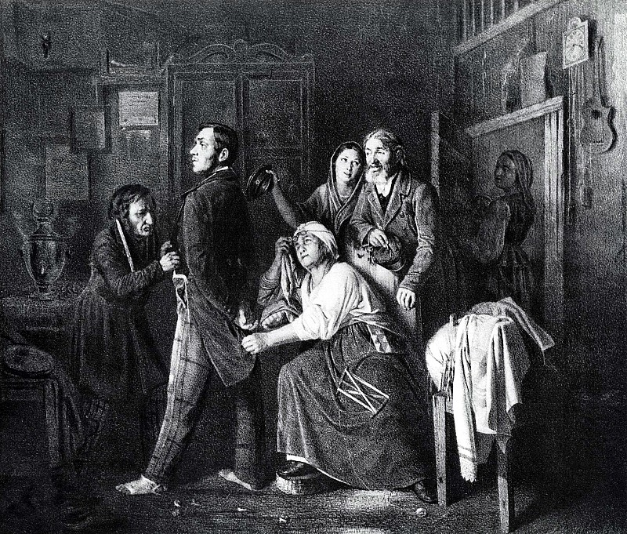
Следующее произведение Перова «Первый чин», написанное в 1860 году, было отмечено Малой золотой медалью.

Slide 5
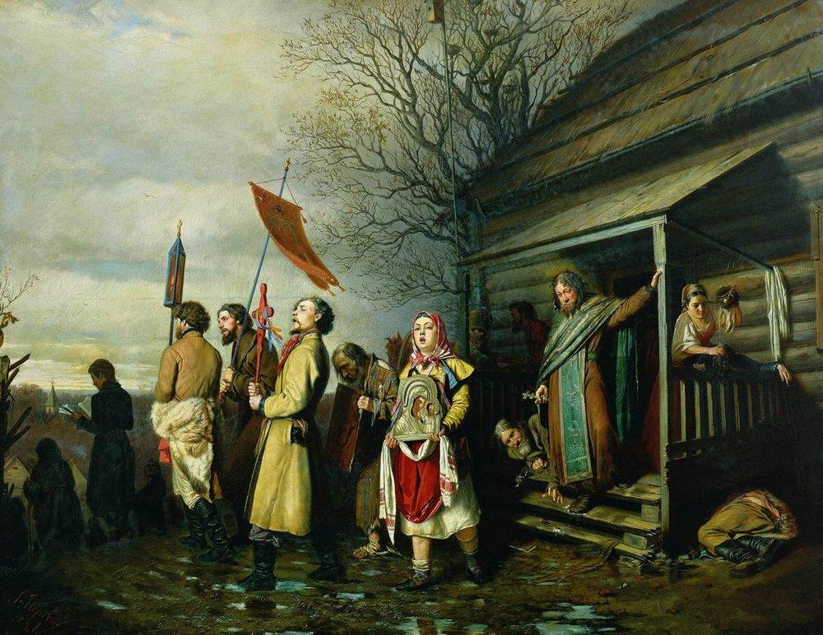
«Сельский крестный ход на пасхе(1861).
Получив право участвовать в конкурсе на Большую золотую медаль, Перов решился представить Академическому совету эскиз на тему «Сельский крестный ход на пасхе» (1861), но был отвергнут академией.
С этой картиной молодой художник входит в историю русского искусства.

Slide 6
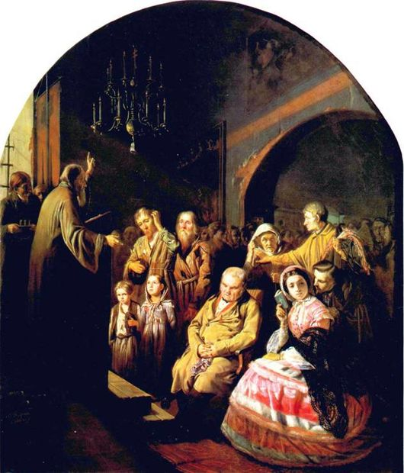
«Проповедь в селе» (1861).

Slide 7
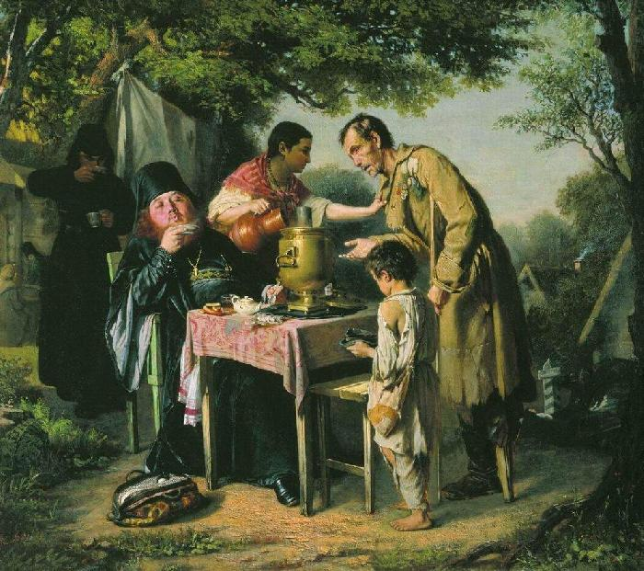
Картина “Чаепитие в Мытищах”1862 г.
В 1862 году Перов написал «Чаепитие в Мытищах».
Композиция картины построена на противопоставлении тучного монаха-чревоугодника и хромого слепца, инвалида войны, с мальчиком-поводырем.

Slide 8
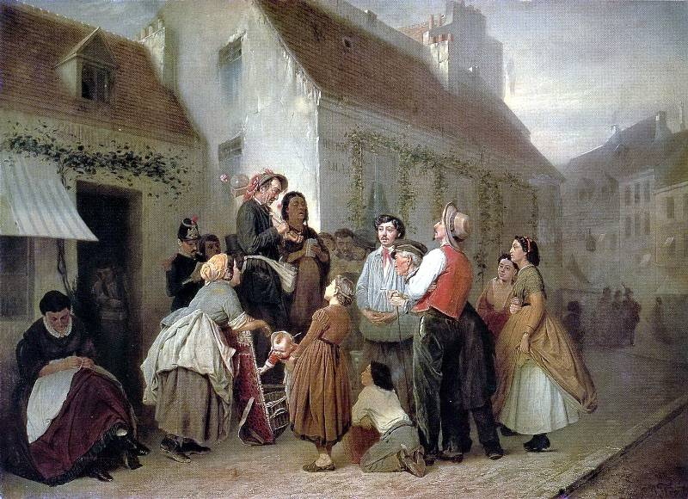
Картина “Продавец песенников”1863г.
Осенью 1862 года едет во Францию. Наблюдая народную жизнь в столице Франции, он создает такие яркие работы, как «Продавец песенников», «Уличная сцена в Париже», «Савояр». Эти произведения говорят о росте живописного мастерства художника, в них видно стремление более глубоко раскрыть психологию человека.

Slide 9
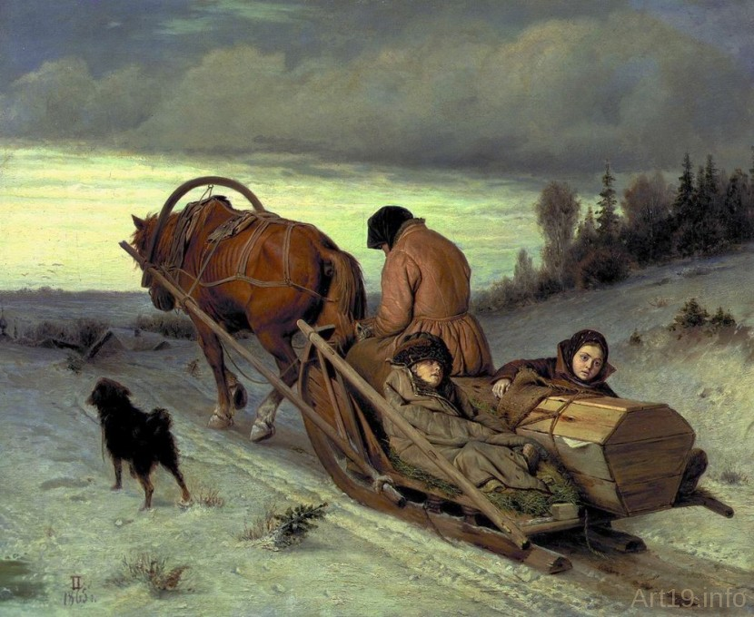
Картина «Проводы покойника» (1865)

Slide 10
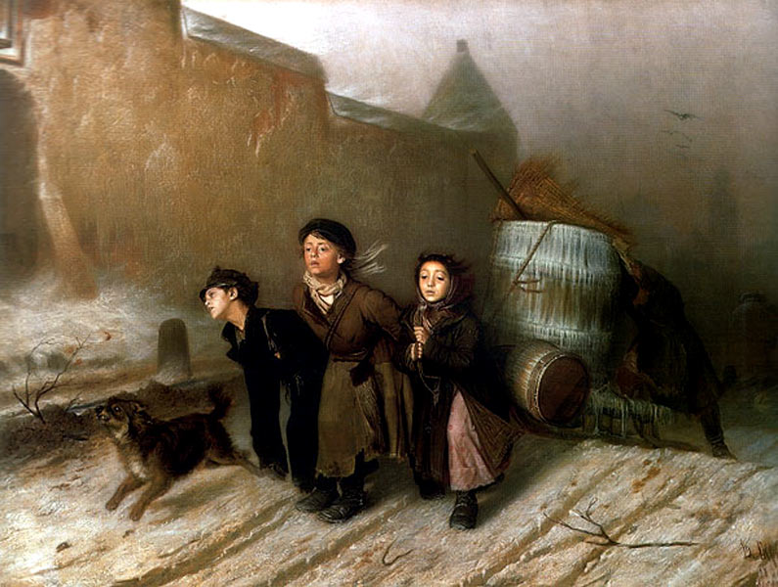
Картина “Тройка”1866 год.

Slide 11
О натурщиках картины “ Тройка”.
Если для крайнего мальчика и девочки художник нашёл натурщиков быстро, то для фигуры центрального мальчика его найти не мог. Большая часть работы уже была написана, а главная фигура, которая должна была являться композиционным центром, так и оставалась нетронутой.
Но к счастью, Перов встретил на улице крестьянку с сыном и сразу понял, что именно такой мальчик нужен для его картины. Перову удалось уговорить женщину разрешить написать портрет её сына, во время работы художник узнал, что мальчика зовут Васей, что он — последняя надежда и радость вдовы, похоронившей других своих детей.
Вскоре картина была закончена и куплена Третьяковым.
А через несколько лет к художнику пришла бедная женщина, в которой художник с трудом узнал мать Васи. Она рассказала, что её сын заболел и умер в прошлом году, и попросила купить у Перова картину, на которую хотела потратить последние свои сбережения.
Художник объяснил, что картина уже давно продана и отвел в галерею бедную женщину, где та упала на колени перед картиной и стала молиться.
Увидев эту сцену, Перов специально написал портрет Васеньки и подарил его женщине.

Slide 12
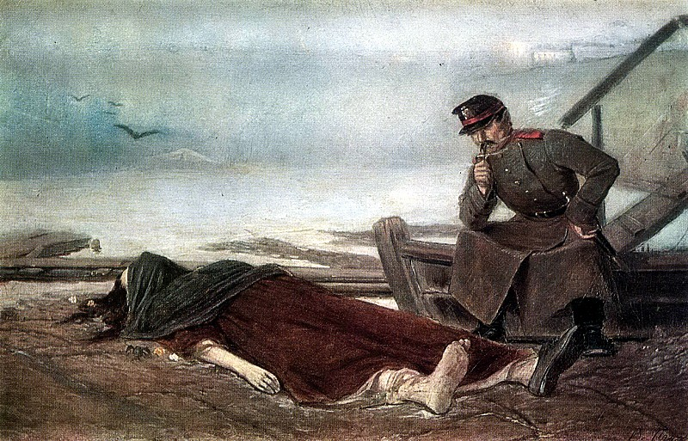
Картина “Утопленница”1867г.
Трагедия загубленной молодой жизни - так можно обозначить сюжет картины. Мастера возмущает равнодушие и безразличие, воплощенное в фигуре курящего жандарма. Художник искренне переживает смерть молодой девушки.

Slide 13
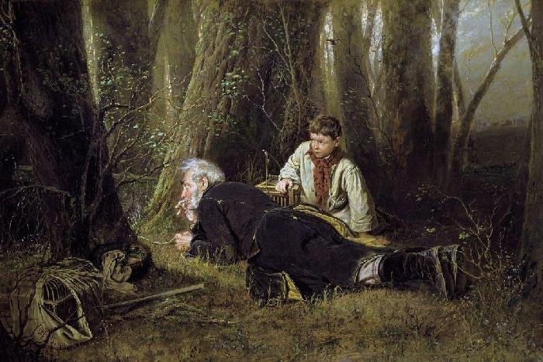
Звание профессора.
В 1866 году Перов получает звание академика.
В 1870 году художник пишет картину «Птицелов», за которую ему присваивают звание профессора.
Картина “Птицелов” 1870года.

Slide 14
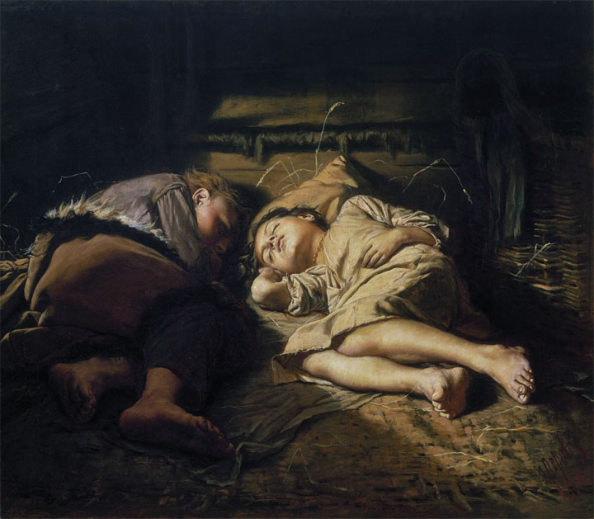
Картина “ Спящие дети“1870г.
Солнечный свет, просочившийся сквозь щели стен старого сарая, освещает двух спящих на соломе детей. В этой обычной на первый взгляд ситуации, автор сумел найти множество нюансов и тонкостей, вызывающих у зрителя множество самых положительных эмоций. Сложный ракурс, игра света и тени, подмеченные детали - все наполняет работу трогательной нежностью.

Slide 15
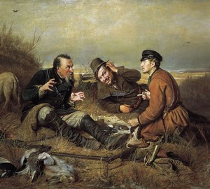
Картина ”Охотники на привале” 1871.
На картине изображены три охотника, которые ведут между собой разговор.

Slide 16
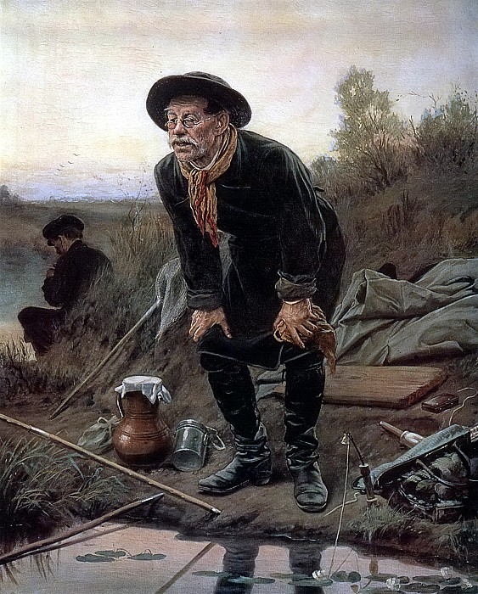
Картина “Рыболов”1871г.

Slide 17
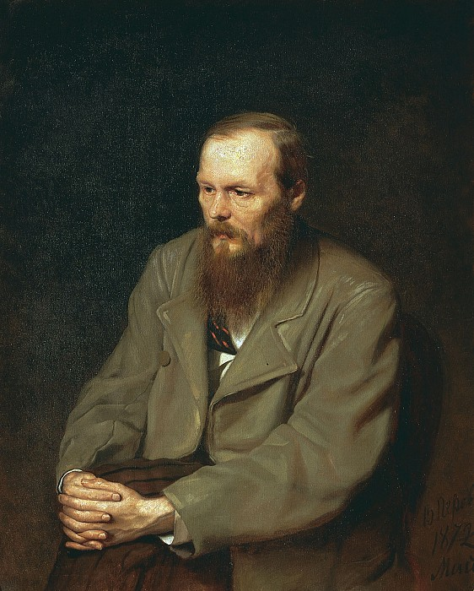
Портрет Ф.М. Достоевского 1872г.
В 1870-х годах Василий Григорьевич обращается к портретному жанру.
Художник пишет портреты представителей русской интеллигенции: филолога В.И. Даля, врача и писателя В.В. Бессонова, поэта А.Н. Майкова, писателя А.Н. Островского, историка и литератора М.Н. Погодина, писателя И.С. Тургенева.
Портрет русского писателя Ф.М. Достоевского Крамской назвал одним из лучших портретов русской школы живописи.

Slide 18
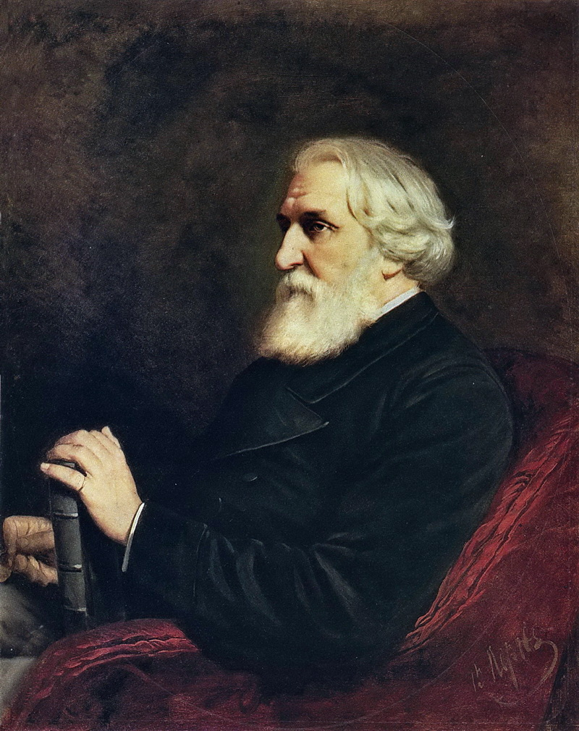
Портрет Тургенева И.С., 1872г.

Slide 19
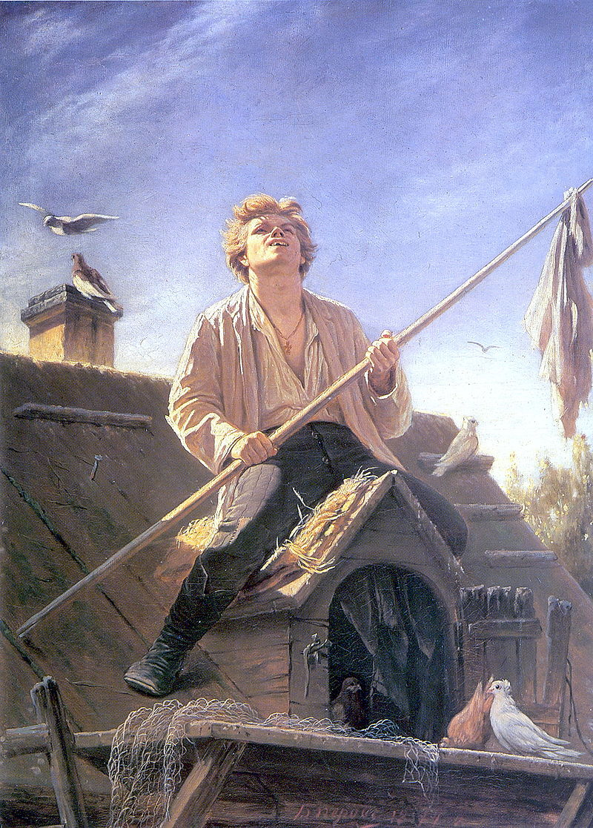
Картина”Голубятник”1874г.

Slide 20
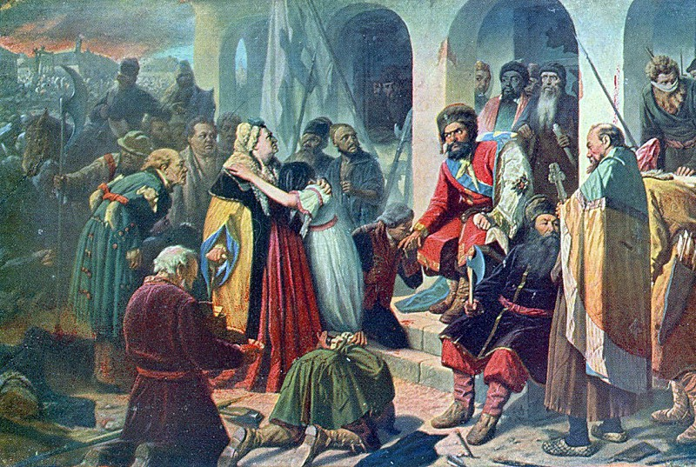
Картина “Суд Пугачёва”1879г.
Существует несколько вариантов картины В.Г.Перова "Суд Пугачева" или "Пугачевский бунт". На крыльце помещичьего дома сидит Пугачев, окруженный толпой своих приближенных, разбойничьи лица которых чрезвычайно характерны. Идет церемония присяги, которую производит трясущийся от страха священник. На дворе, перед Пугачевым, скучена толпа народа, в первых рядах которой стоит помещичье семейство, члены которого ожидают решения своей участи. На заднем плане на зловещем фоне пожара вырисовываются силуэты виселиц. Предводителю восстания противопоставлена гордая, властная помещица, с гневом взирающая на "Емельку".

Slide 21
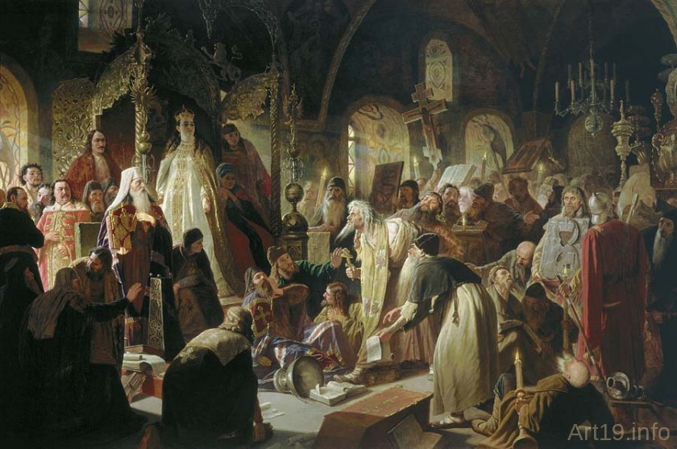
Картина “Никита Пустосвят. Спор о вере” 1880г.
Картина Перова «Никита Пустосвят. Спор о вере» трактовала значительное историческое событие. В 1682 году, 5 июня, в Грановитой палате в Кремле в присутствии царевны Софьи происходили «прения о вере», закончившиеся приказанием схватить и казнить Никиту Пустосвята, что и было на следующий день исполнено.

Slide 22
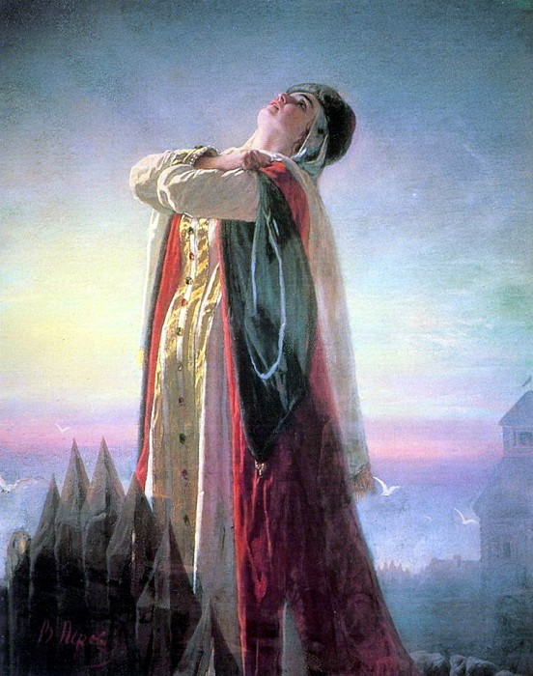
Картина “Плач Ярославны” 1881г.
Одна из последних работ великого художника несет на себе печать угасающего таланта. Картина создавалась, когда мастер был болен. Однако, несмотря на несколько неточный, "сбитый" рисунок, нарочитость позы, болезненную патетику, картина сохранила манеру и технику великого живописца.
Сюжет старейшего русского литературного произведения в глазах художника приобретает особое значение. Велики страдания Ярославны. Лицо ее обращено к небу в отчаянной мольбе.

Slide 23
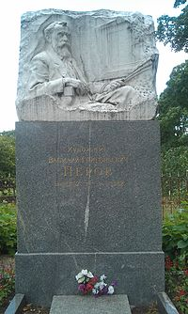
Смерть художника
В конце 1881 года тиф и воспаление лёгких окончательно подорвали здоровье Перова В.Г. Скончался В. Г. Перов от чахотки в маленькой подмосковной больнице на территории усадьбы Кузьминки (ныне территория Москвы). Был похоронен на монастырском кладбище в Даниловом монастыре.
Прах его был перезахоронен на монастырском кладбище в Донском монастыре. На новой могиле художника был установлен памятник работы скульптора Алексея Евгеньевича Елецкого.

